Slide 1

第二章 离散型随机变量及其分布

Slide 2
为了研究随机现象的统计规律性，在第一章中我们学习了如下基本概念

Slide 3
E: 随机试验
Ω: 样本空间
我们常常关心样本空间 Ω 的某些子集，如从某型电子元件中任取一件, 观测其寿命(E)， Ω={ t : t ≥0},
我们关心诸如{t:1500 ≤ t ≤ 2000},{t <1000}等子集
ℑ: 我们把这些子集和Ω 的一些其他子集作为元素，组成一个大的集合，称其为事件域，将事件域中每一个元素称为E的随机事件
P: ℑ → R¹
A → P(A)
满足三条公理

Slide 4
问题 第一章研究的是对试验E求P(A)，只是孤立的研究一个个事件，对E的全貌不了解。同时，A是集合，P(A)是数，无法用图形和其他数学工具，对其研究受到限制。因此为了深入地研究随机现象，认识随机现象的整体性质，需要全面地研究随机实验 E 中事件的概率
首先，如何能够系统而全面地描述 E 的随机事件呢？
—— 我们能否引入一个变量（即数），当它取不同的值时，或许可以表达不同的随机事件？
Ω 的某些样本点组成的集合

Slide 5
因此，我们需要根据问题的性质，通过引入一个变量，来描述随机试验的样本点。
即引入样本空间到实数域上的一个映射
ω.
X(ω)
Ω
R

Slide 6
例1. 掷一枚硬币，观察其面朝上的情况 ( E )
样本空间: Ω={正面，反面}
定义映射
X: Ω→R¹
, 满足:
X 为掷一枚
硬币，出现
正面的次数
X(正面）=1，X（反面）=0
其中
{ω: X(ω)=1}={出现正面}，{ω：X(ω)=0}={出现反面}
X 的取值是随机的，但是我们知道它所有
的可能的取值为{0，1}

Slide 7
例2. 对于某型电子元件，任抽一件，观测其寿命( E)
样本空间，Ω={ t : t ≥ 0}
其可能取值的
范围为
[0，+∞）
定义映射
X: Ω→R
X为任抽
一电子元
件的寿命。
t→t
X 在某一范围内的取值可以表达E中的事件，如
{ω: X(ω)∈[a, b]}={t : t ∈[a, b]}

Slide 8
§2.1 随机变量
定义：
设(Ω，ℑ，P)是一概率空间，若X为样本空间
Ω 到实数域 R¹ 上的映射：
X：Ω → R¹
ω → X(ω)
满足：∀x∈R¹, 有
{ω: X(ω) ≤ x}
∈ ℑ
则称X(ω)为(S, ℑ, P)上的一个随机变量。
常常将 {ω：X(ω)≤x }简记为（X≤x）。
随机变量常用大写字母X,Y,Z表示，
小写字母x,y,z表示实数

Slide 9
引入随机变量 X 以后，就可以用 X 来描述事件。一般地，设 L 是实数域上一集合，将X在 L 上的取值写成{X∈L},它表示事件
{ω: X(ω) ∈L}
即
{X ∈L} = {ω: X(ω)∈L}

Slide 10
随机变量与一般实函数的差别：
1. X 随试验结果的不同而取不同的值，因而在试验之前只知道它可能取值的范围，而不能预先肯定它将取哪个值。
2. 定义域不同
其定义域为样本空间Ω，是一个集合，自变量是样
样本点，与数学上的定义方式有所区别

Slide 11
随机变量的引入，使我们能用随机变量来描述各种随机现象，并且有可能利用数学分析的方法来对随机试验的结果进行深入广泛的研究和讨论。

Slide 12
引入随机变量后，对随机现象统计规律的研究，就由对事件及事件概率的研究扩大为对随机变量及其取值规律的研究.
随机变量及其
取值规律
事件及
事件概率

Slide 13
§2.2 一维离散型随机变量的分布律
1. 定义
若随机变量 X 所有可能的取值为有限个或可列个，则称X为离散型随机变量。否则称为非离散型随机变量。

Slide 14
2. 离散型随机变量的分布
Discrete Random Variables
定义：若随机变量X所有可能的取值为x₁，x₂，…，x_{n}，…，且X 取这些值的概率为
P{X=x_{i}}= p_{i} , i=1, 2, ... （2.1）
则称（2.1）式为离散型随机变量X 的分布律。

Slide 15
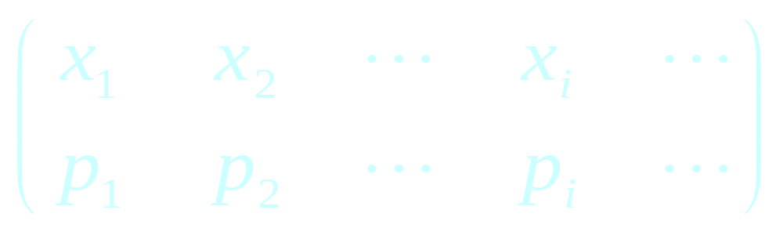
(2.1)式也可以用表格的形式表示如下:
X | x₁ | x₂ | … | x_{i} | …
P | p₁ | p₂ | … | p_{i} | …
上述表格称为离散型随机变量 X 的分布列，分布列也可以表示成下列矩阵的形式

Slide 16

性质
(1) p_{i} ≥ 0, i=1，2，...
(2)

Slide 17
例3. 一汽车沿一街道行驶，需要通过四个均设有信号灯的路口，每个信号灯以概率p允许通过，设各信号灯的工作是相互独立的。以X表示该汽车首次停下时，它已通过的路口的个数，求X的分布律.
解：X所有可能的取值为：0，1，2，3，4
X=0表示经过的路口为0，即第一个信号灯就不
允许通过，其概率为1-p 即：P{X=0}=1-p
X=1表示通过的路口为1个，即第一个信号灯允
许通过，第二个不允许通过，且信号定独立工
作，故其概率为p(1-p) 即：P{X=0}=p(1-p)

Slide 18
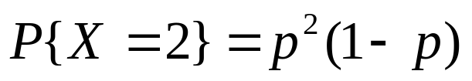
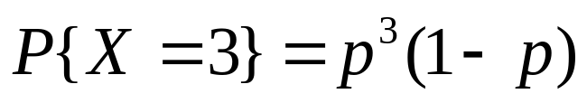
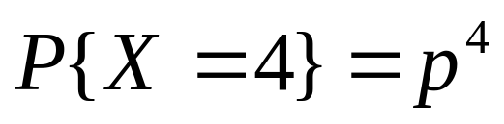
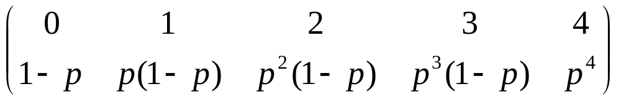
同样的方法可求
故X的分布律为

Slide 19
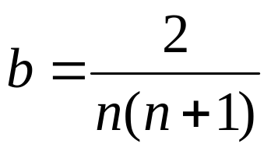
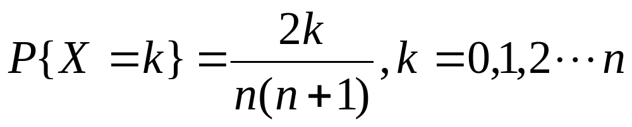
例4
设随机变量X所有可能取的值为1,2,...,n，且已知P(X=k)与k成正比，求 X 的分布;
解：由题意知：P{X=k}=bk，现在要求b
由离散性随机变量的性质知：
b+2b+3b+ ┄ +nb=1
解得：
故X的分布律为

Slide 20
例5
设随机变量 X 的分布律为
X | -1 | 2 | 3
P | 1/4 | 1/2 | 1/4
求 P{X≤1/2}, P{3/2 < X ≤5/2}, P{2 ≤ X≤3}
解：
P{X ≤1/2}=P{X=-1}=1/4
P{3/2 < X ≤5/2}=P{X=2}=1/2
P{2 ≤ X≤3}=P{X=2}+P{X=3}=1/2+1/4=3/4

Slide 21
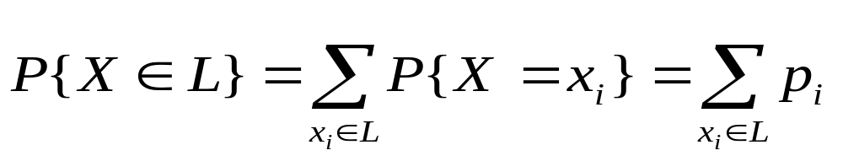
一般地，
设 L 是实数域上一集合，则有

Slide 22
§2.3 几种常见的离散型随机变量
(1) 单点分布
例6 若随机变量X只取一个常数值C，即P{X=C }=1，则称 X 服从单点分布。

Slide 23
(2) 0-1分布
例7 若随机变量 X 只取两个值0或1，其分布为
X | 0 | 1
P | q | p
0<p<1, q=1-p，或记为
P{X=k}=p^{k}q^{1-k} , k =0,1
则称X 服从参数为p 的两点分布或参数为 p 的0-1分布。

Slide 24
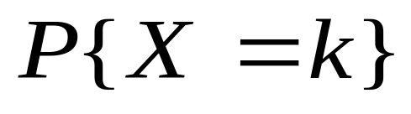
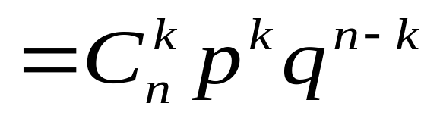

(3) 二项分布
设在一次伯努利试验中有两个可能的结果，A与S−A ，且有P (A)=p。则在 n 重伯努利试验中事件A发生的次数 X 是一个离散型随机变量，其分布为
k =
0, 1, 2 ,…, n,
称X 服从参数为n，p的二项分布，记为

Slide 25
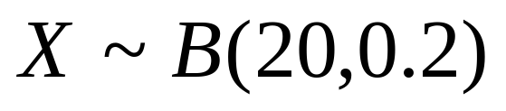
例8 已知某批产品的一级品率为0.2，现从中有放回地抽取20只，问20只元件中恰有k (k =0，1, 2 ,…, 20)只一级品的概率是多少？
解：
易知这是n=20的20重贝努利实验，且事件A为
任取一件元件为一级品，P(A)=0.2
设20只元件中一级品的个数用X表示，则易知
故

Slide 27
(c) b(6，0.3)的线条图

Slide 28
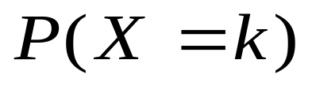
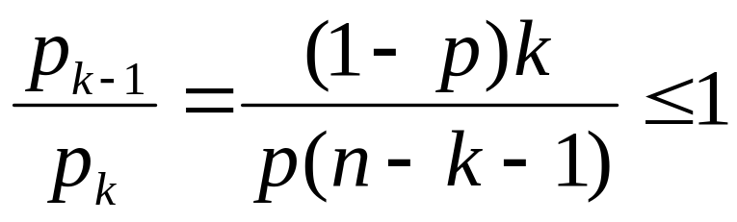
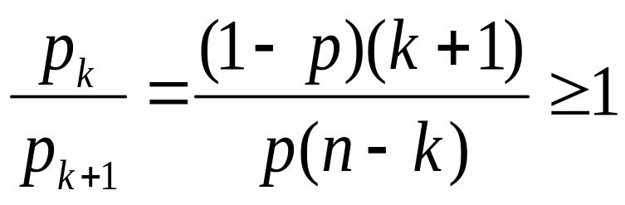
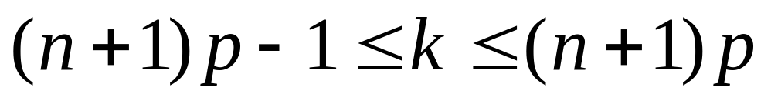
设 X 服从参数为n，p的二项分布
k =0, 1, 2 ,…, n,
当 k 取什么值时，P {X=k }达到最大？

Slide 29
当( n + 1)p = 整数时，在 k = [( n + 1)p ]与
[( n + 1)p ] – 1 处的概率取得最大值
当( n + 1)p  整数时，在 k = [( n + 1)p ]
处的概率取得最大值
对固定的 n、p, P {X = k} 的取值
呈不对称分布；
固定 p, 随着 n 的增大，其取值
的分布趋于对称

Slide 30
(4) 几何分布
例9 一射手每次打靶射击一发子弹，打中的概率为p(0<p<1), 不中的概率为q=1−p。今向靶作独立重复射击，直到中靶为止，则消耗的子弹数X 是一个离散型随机变量，其分布为
X | 1 | 2 | 3 | … | k | …
P | p | qp | q²p | … | q^{k-1}p
或记为
P{X=k}=q ^{k-1} p, k=1, 2, ...
称 X服从参数为p的几何分布。

Slide 31
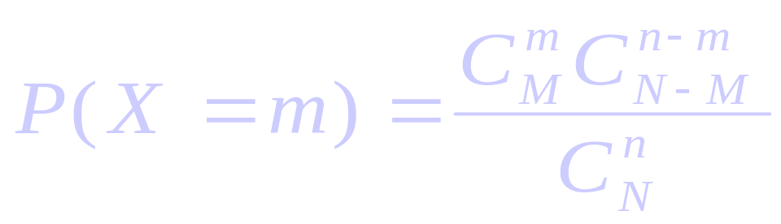
(5) 超几何分布
例10 设一批同类型的产品共有 N 件，其中次品有M件。今从中任取n (假定n ≤ N-M )件，则这n件中所含的次品数X是一个离散型随机变量，其分布为
m =
0,1…, l, l =min(M, n)
称 X 服从超几何分布

Slide 32
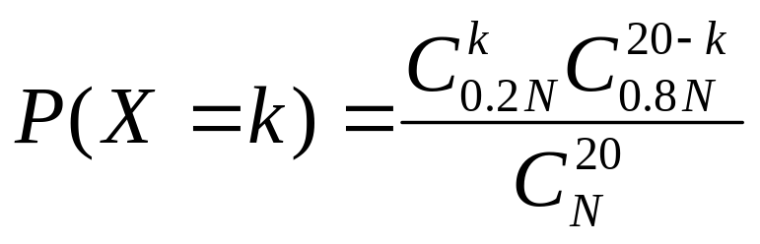
例11 已知某批产品的一级品率为0.2，现从中不放回地抽取20只，问20只元件中恰有k (k =1, 2 ,…, 20)只一级品的概率是多少？
解：
（一）可看作超几何分布来计算
设产品总数为N，则一级品数为0.2N，20只
元件中一级品的个数为X：
则
（二）当产品数量很大时近似看成
二项分布来进行计算

Slide 33
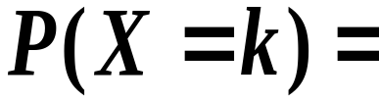
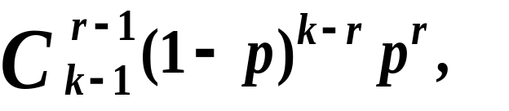

(6). 负二项分布
以X记可列重贝努里试验中A恰好发生r次所需的试验次数，则其分布率为：
称X服从参数为(r，p)的负二项分布，记为X~NB(r，p)
负二项分布又叫帕斯卡(Pascal)分布

Slide 34
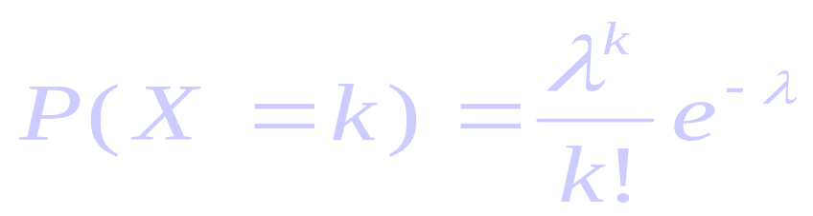
(7) 泊松分布
定义: 若离散型随机变量X 的分布律为
k =0，1，2，… 其中常数λ > 0， 则称 X 服从参数为λ的泊松分布, 记为X ∼ P( λ)。

Slide 35
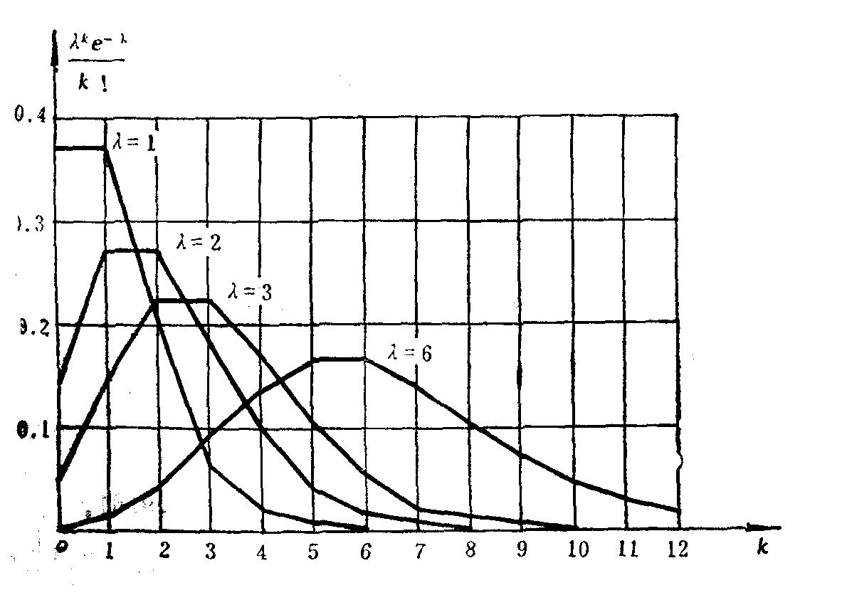

Slide 36
应用场合
在一定时间间隔内：
电话总机接到的电话次数；
一匹布上的疵点个数；
大卖场的顾客数；
市级医院急诊病人数；
一个容器中的细菌数；
某一地区发生的交通事故的次数
放射性物质发出的粒子数；
一本书中每页印刷错误的个数；
等等

Slide 37
例 据统计,自1500至1931年的N=432年间,比较
重要的战争在全世界共发生了299次,以每年为
一个时间单位记录在下表(Y~P(0.69)):
爆发战争数k | 爆发k次战争的年数 | 频率m_{k}/N | P{Y=k}
0 1 2 3 4+ | 223 142 48 15 4 | 0.516 0.329 0.111 0.035 0.009 | 0.502 0.346 0.119 0.028 0.005
总计 | 432 1 | 1.000 | 1.000

Slide 38
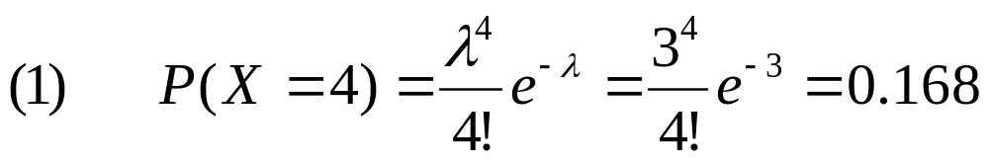
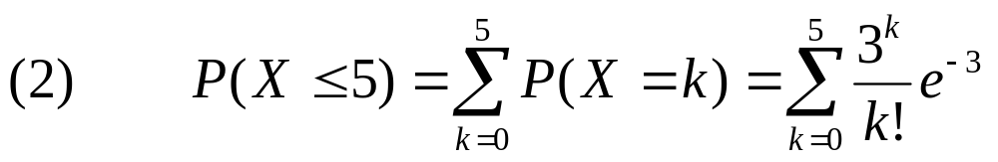
假设电话交换台每小时接到的呼叫次数X服从参数λ=3的泊松分布，求
(1) 每小时恰有4次呼叫的概率
(2) 一小时内呼叫不超过5次的概率
例12
解：由泊松分布的定义知：

Slide 39
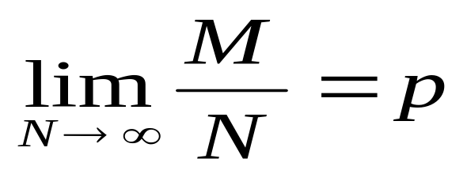
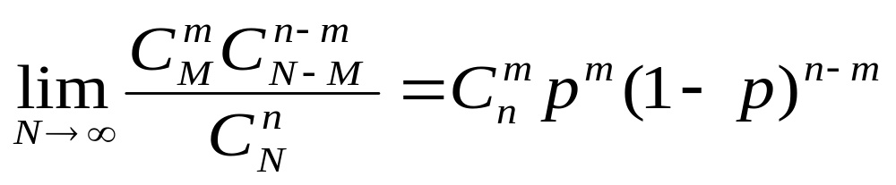
4 二项分布与超几何分布的关系，二项分布与泊松分布的关系
定理1 设
0< p <1，对固定的正整数n和m = 0，1，…，n都有

Slide 40


例13 设有15000件产品，其中有150件次品。现任取100件，求次品数X恰好为两件的概率。
解：X可近似看成服从二项分布，
p=150/15000=0.01, n=100

Slide 41
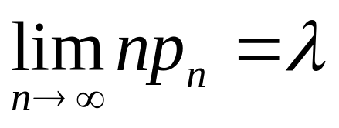
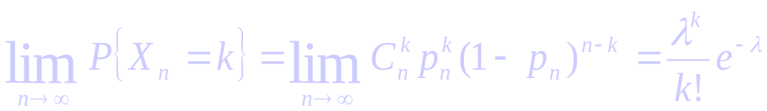
定理2 设有一列二项分布X_{n}～B(n , p_{n})，n=1, 2 , ...,
如果
λ是与n无关的正常数，则对任意固定的非负整数k，均有

Slide 42

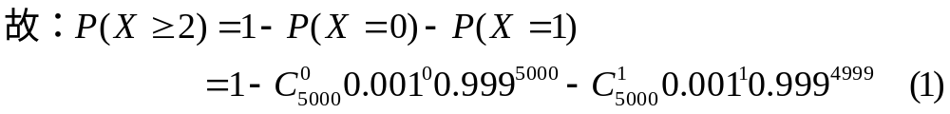

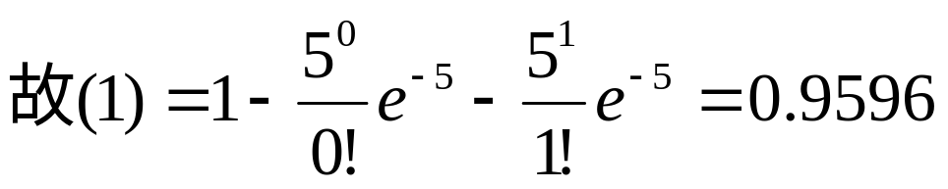
例14 某人进行射击，设每次射击的命中率为0.001，他独立射击了5000次，试求他至少命中两次的概率。
解：设命中次数为X，则
可用泊松分布进行近似计算，此时

Slide 43
说明：（1）在一次试验中，尽管成功概率很小，
但是当试验次数很大时，能命中至少两次
的概率是很大的，即小概率事件，在一次试验中
不易发生，但试验次数多了，就成了大概率事件了
（2）5000次射击中，至多命中一发的概率为0.0504，
为小概率事件，如果一个人在5000次射击中真的
只命中1发或0发，说明小概率事件在一次试验中
发生了，因此，命中率0.001时值得怀疑的

